Slide 1
Herhaling eenvoudige queries
Basisprincipes van het uitvoeren van een query in één tabel

Slide 2

cursusmateriaal
Cursus ‘databanken1’ blz. 75-76
Deze powerpoint
Aanbevolen: Oracle Database 11g: SQL Fundamentals I Exam Guide Blz. 51-167

Slide 3
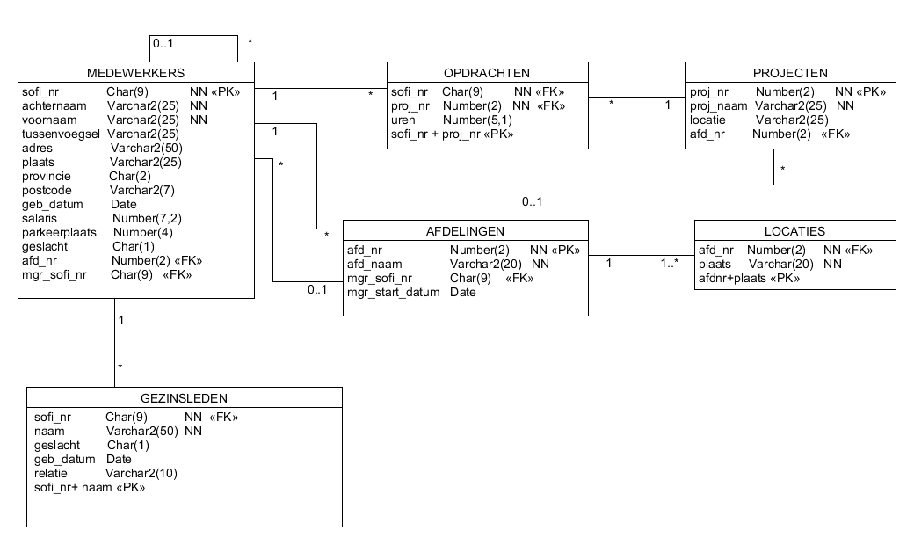
Schema ONDERNEMING databank

Slide 4

Syntax
SELECT [DISTINCT] select_list FROM tabelnaam [WHERE conditie] [ORDER BY clausule]
Doel: informatie uit de databank halen en in een resultatentabel presenteren

Slide 5
Syntax
SELECT [DISTINCT] select_list FROM tabelnaam [WHERE conditie] [ORDER BY clausule]
Achter de FROM zet je de tabel(len) waaruit je informatie wil halen.

Slide 6
Syntax
SELECT [DISTINCT] select_list FROM tabelnaam [WHERE conditie] [ORDER BY clausule]
select list : welke kolommen willen we tonen in de resultatentabel (rt)?
attributen uit de tabel in de FROM lijn
constanten
rekenkundige bewerkingen (+ - * / )
||-teken, (= concatenatie-teken)
allerhande functies
*

Slide 7
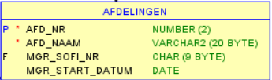
SELECT list : alle kolommen
SELECT * FROM afdelingen;
AFD_NR AFD_NAAM MGR_SOFI_ MGR_START_DATUM
---------- -------------------- --------- ---------------
7 Productie 999444444 22-MAY-08
3 Administratie 999555555 01-JAN-11
1 Hoofdvestiging 999666666 19-JUN-91

Slide 8
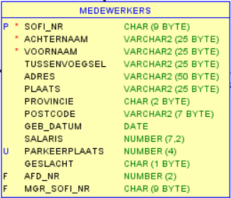
SELECT list: projectie van kolommen
SELECT sofi_nr,achternaam,voornaam
FROM medewerkers;
SOFI_NR ACHTERNAAM VOORNAAM
--------- ------------------------- -------------------------
999666666 Bordoloi Bijoy
999555555 Jochems Suzan
999444444 Zuiderweg Willem
999887777 Muiden Martina
999222222 Amelsvoort Henk
999111111 Bock Douglas
999333333 Joosten Dennis
999888888 Pregers Shanya
8 rows selected

Slide 9
SELECT list : kolom hernoemen
SELECT sofi_nr werknr,
achternaam familienaam,
voornaam roepnaam FROM medewerkers;
WERKNR FAMILIENAAM ROEPNAAM
--------- ------------------------- -------------------------
999666666 Bordoloi Bijoy
999555555 Jochems Suzan
999444444 Zuiderweg Willem
999887777 Muiden Martina
999222222 Amelsvoort Henk
999111111 Bock Douglas
999333333 Joosten Dennis
999888888 Pregers Shanya

Slide 10
SELECT list : kolom hernoemen
SELECT sofi_nr " WerkN° ",
achternaam "FAMILIE naam",
voornaam "RoepNaam" FROM medewerkers;
WerkN° FAMILIE naam RoepNaam
--------- ------------------------- -------------------------
999666666 Bordoloi Bijoy
999555555 Jochems Suzan
999444444 Zuiderweg Willem
999887777 Muiden Martina
999222222 Amelsvoort Henk
999111111 Bock Douglas
…
Tussen de dubbele quotes mag je eender welk teken gebruiken

Slide 11
SELECT list : samenvoegen
SELECT sofi_nr,achternaam||' '||voornaam FROM medewerkers;
SOFI_NR ACHTERNAAM||''||VOORNAAM
--------- ---------------------------------------------------
999666666 Bordoloi Bijoy
999555555 Jochems Suzan
999444444 Zuiderweg Willem
999887777 Muiden Martina
999222222 Amelsvoort Henk
999111111 Bock Douglas
999333333 Joosten Dennis
999888888 Pregers Shanya
8 rows selected

Slide 12
SELECT list : samenvoegen en hernoemen
SELECT sofi_nr,achternaam||' '||voornaam naam FROM medewerkers;
SOFI_NR NAAM
--------- ---------------------------------------------------
999666666 Bordoloi Bijoy
999555555 Jochems Suzan
999444444 Zuiderweg Willem
999887777 Muiden Martina
999222222 Amelsvoort Henk
999111111 Bock Douglas
999333333 Joosten Dennis
999888888 Pregers Shanya
8 rows selected

Slide 13
SELECT list : rekenkundige bewerking
SELECT sofi_nr,achternaam, salaris*1.1 jaarsal FROM medewerkers;
SOFI_NR ACHTERNAAM JAARSAL
--------- ------------------------- ----------
999666666 Bordoloi 60500
999555555 Jochems 47300
999444444 Zuiderweg 47300
999887777 Muiden 27500
999222222 Amelsvoort 27500
999111111 Bock 33000
999333333 Joosten 41800
999888888 Pregers 27500
8 rows selected

Slide 14
SELECT list : functie
SELECT sum(salaris) tot_loonkost FROM medewerkers;
TOT_LOONKOST
------------------
284000

Slide 15
Syntax
SELECT [DISTINCT] select_list FROM tabelnaam [WHERE conditie] [ORDER BY clausule]
Distinct:
om dubbele rijen uit de resultatentabel te halen

Slide 16
In welke afdelingen werken de medewerkers?
SELECT afd_nr FROM medewerkers;
AFD_NR
----------
1
3
7
3
3
7
7
7

Slide 17
In welke afdelingen werken de medewerkers?
SELECT DISTINCT afd_nr FROM medewerkers;
AFD_NR
----------
1
3
7

Slide 18
Geef een overzicht van de salarissen die in de diverse afdelingen uitbetaald worden.
SELECT afd_nr,salaris FROM medewerkers;
AFD_NR SALARIS
---------- ----------
1 55000
3 43000
7 43000
3 25000
3 25000
7 30000
7 38000
7 25000
8 rows selected
Notes:
ENKEL deze is dubbel!!

Slide 19
Geef een overzicht van de salarissen die in de diverse afdelingen uitbetaald worden.
SELECT DISTINCT afd_nr,salaris FROM medewerkers;
AFD_NR SALARIS
---------- ----------
3 43000
7 43000
7 30000
7 38000
3 25000
7 25000
1 55000
7 rows selected
Notes:
ENKEL deze is dubbel!!

Slide 20
WHERE clausule: rijen selecteren
SELECT [DISTINCT] select_list FROM tabelnaam WHERE conditie ORDER BY [attribuutnaam|volgnr|alias DESC/ASC]…
WHERE: om enkel de rijen die aan een voorwaarde voldoen, te tonen

Slide 21
Geef sofi_nr, achternaam, voornaam en afdeling voor medewerkers uit afdeling 3
SELECT sofi_nr,achternaam,voornaam, afd_nr FROM medewerkers WHERE afd_nr=3;
SOFI_NR ACHTERNAAM VOORNAAM AFD_NR
--------- -------------- ------------------------- ----------
999555555 Jochems Suzan 3
999887777 Muiden Martina 3
999222222 Amelsvoort Henk 3
Notes:
ENKEL deze is dubbel!!

Slide 22
Geef sofi_nr, naam, voornaam en salaris van medewerkers met een salaris tussen 25000 en 40000
SELECT sofi_nr,achternaam,voornaam, salaris FROM medewerkers WHERE salaris BETWEEN 25000 AND 40000;
SOFI_NR ACHTERNAAM VOORNAAM SALARIS
999887777 Muiden Martina 25.000
999222222 Amelsvoort Henk 25.000
999111111 Bock Douglas 30.000
999333333 Joosten Dennis 38.000
999888888 Pregers Shanya 25.000
Notes:
ENKEL deze is dubbel!!

Slide 23
Geef sofi_nr, naam, voornaam en geboortedatum voor medewerkers die voor 31 december 1980 geboren zijn.
SELECT sofi_nr,achternaam,voornaam, geb_datum FROM medewerkers WHERE geb_datum < '31-DEC-1980';
SOFI_NR ACHTERNAAM VOORNAAM GEB_DATUM
--------- -------------- ------------------------- ---------
999666666 Bordoloi Bijoy 10-NOV-77
999222222 Amelsvoort Henk 29-MAR-79
999111111 Bock Douglas 01-SEP-65
Notes:
ENKEL deze is dubbel!!

Slide 24
Geef het sofi_nr van de medewerker(s) met voornaam Willem.
SELECT sofi_nr FROM medewerkers WHERE voornaam='WILLEM';
→ Komt doordat de inhoud van het attribuut hoofdlettergevoelig is !!
VOORNAAM
-------------------------
Bijoy
Suzan
Willem
Martina
Henk
Douglas
Dennis
Shanya
Notes:
ENKEL deze is dubbel!!

Slide 25

Geef het sofi_nr van de medewerker(s) met voornaam Willem.
SELECT sofi_nr FROM medewerkers WHERE voornaam='Willem';
OF
SELECT sofi_nr FROM medewerkers WHERE lower(voornaam)='willem';
OF
SELECT sofi_nr FROM medewerkers WHERE initcap(voornaam)='Willem';
Notes:
ENKEL deze is dubbel!!

Slide 26
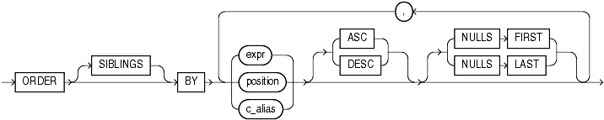
ORDER BY: sorteer rijen in de resultatentabel
SELECT [DISTINCT] select_list FROM tabelnaam WHERE conditie ORDER BY clausule;
Notes:
Met DISTINCT mag je enkel sorteren op de kolom na DISTINCT.

Slide 27
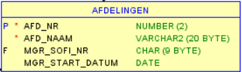
Sorteer afdelingen op afd_nr (van klein naar groot).
SELECT * FROM afdelingen ORDER BY afd_nr;
ASC → Default!
AFD_NR AFD_NAAM MGR_SOFI_ MGR_START_DATUM
---------- -------------------- --------- ---------------
1 Hoofdvestiging 999666666 19-JUN-91
3 Administratie 999555555 01-JAN-11
7 Productie 999444444 22-MAY-08
Notes:
ENKEL deze is dubbel!!

Slide 28
Sorteer afdelingen op afd_nr (van groot naar klein).
SELECT * FROM afdelingen ORDER BY afd_nr DESC;
AFD_NR AFD_NAAM MGR_SOFI_ MGR_START_DATUM
---------- -------------------- --------- ---------------
7 Productie 999444444 22-MAY-08
3 Administratie 999555555 01-JAN-11
1 Hoofdvestiging 999666666 19-JUN-91
Notes:
ENKEL deze is dubbel!!

Slide 29
Sorteer medewerkers op afd_nr en binnen afd_nr op achternaam.
SELECT sofi_nr,achternaam,voornaam, afd_nr FROM medewerkers ORDER BY afd_nr, achternaam;
SOFI_NR ACHTERNAAM VOORNAAM AFD_NR
--------- ------------------------- ------------------------- ----------
999666666 Bordoloi Bijoy 1
999222222 Amelsvoort Henk 3
999555555 Jochems Suzan 3
999887777 Muiden Martina 3
999111111 Bock Douglas 7
999333333 Joosten Dennis 7
999888888 Pregers Shanya 7
999444444 Zuiderweg Willem 7
1
2
Notes:
ENKEL deze is dubbel!!

Slide 30
Sorteer medewerkers op afd_nr (dalend) en binnen afd_nr op achternaam (alfabetisch).
SELECT sofi_nr,achternaam,voornaam, afd_nr FROM medewerkers ORDER BY 4 DESC,2 ASC;
SOFI_NR ACHTERNAAM VOORNAAM AFD_NR
--------- ------------------------- ------------------------- ----------
999111111 Bock Douglas 7
999333333 Joosten Dennis 7
999888888 Pregers Shanya 7
999444444 Zuiderweg Willem 7
999222222 Amelsvoort Henk 3
999555555 Jochems Suzan 3
999887777 Muiden Martina 3
999666666 Bordoloi Bijoy 1

Slide 31
Sorteer medewerkers op afd_nr (dalend) en binnen afd_nr op achternaam (alfabetisch).
SELECT sofi_nr,achternaam,voornaam, afd_nr FROM medewerkers ORDER BY afd_nr DESC, achternaam ASC;
SOFI_NR ACHTERNAAM VOORNAAM AFD_NR
--------- ------------------------- ------------------------- ----------
999111111 Bock Douglas 7
999333333 Joosten Dennis 7
999888888 Pregers Shanya 7
999444444 Zuiderweg Willem 7
999222222 Amelsvoort Henk 3
999555555 Jochems Suzan 3
999887777 Muiden Martina 3
999666666 Bordoloi Bijoy 1
Je kan herbenoemingen (= alias) gebruiken in ORDER BY.

Slide 32
ORDER BY en NULL waarden
Bij het sorteren worden NULL waarden steeds beschouwd als ‘grootste’ waarden.
Bij ASC komen ze onderaan de lijst,
Bij DESC komen ze bovenaan.
Wil je van die volgorde afwijken, dan gebruik je de optie NULLS FIRST of NULLS LAST

Slide 33

ORDER BY en NULL waarden
We willen een lijst gesorteerd in stijgende volgorde van uren maar met null-waarden eerst:
SELECT * FROM opdrachten ORDER BY uren ASC NULLS FIRST;
SOFI_NR PROJ_NR UREN
--------- ---------- ----------
999666666 20
999444444 1
999222222 30 5.1
999111111 2 8.5
999444444 10 10.1
999887777 10 10.2
999444444 3 10.5
999444444 20 11.8
...

Slide 34

UITZICHT van een resultatentabel
in RUN SQL command Line (SQL*Plus)
in SQL Developer

Slide 35
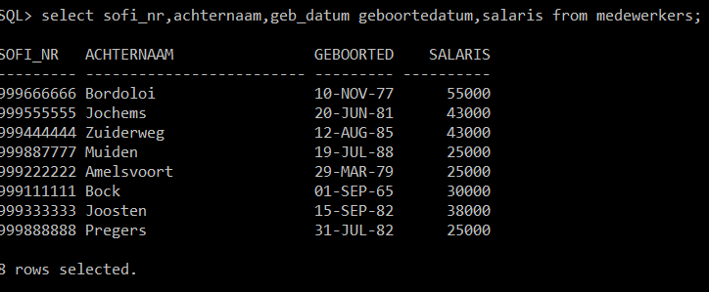
RUN SQL command Line
Voor een karakterkolom en een datumkolom kan de hoofding niet groter zijn dan de lengte van de kolom. Is de hoofding groter, dan wordt er afgekapt.

Slide 36
Kolomnaam in resultatentabel versmallen
je kan de kolomnaam in de resultatentabel versmallen dmv een column commando
Voorbeeld:
COLUMN achternaam format a12
COLUMN parkeerplaats format 999

Slide 37
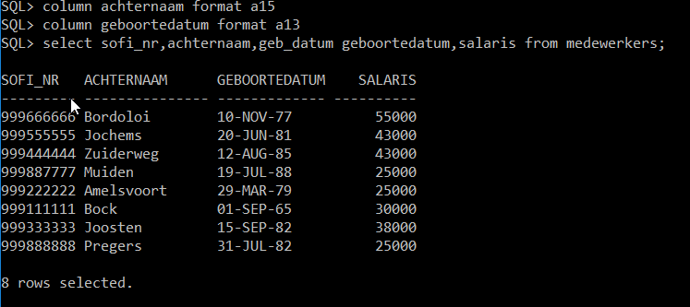
RUN SQL command Line
Je kan dit probleem oplossen door column commando’s te gebruiken. Zij veranderen de lengte van kolommen in de resultatentabel.
Notes:
Voorkomen header truncate:
set sqlformat ansiconsole;

Slide 38
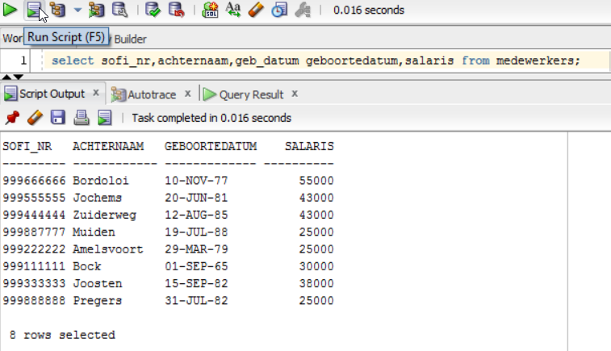
SQL Developer
In SQL Developer (run script) zijn de kolomhoofdingen wel automatisch voluit geschreven
Notes:
Voorkom herhalende headers: set pagesize 30
In SQLdeveloper preferences>database: login script

Slide 39

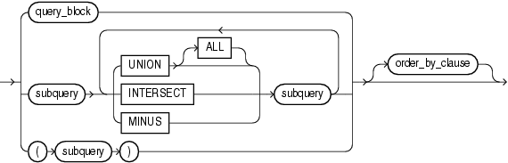
Select Syntax
S Q L
Reference
p. 159

Slide 40
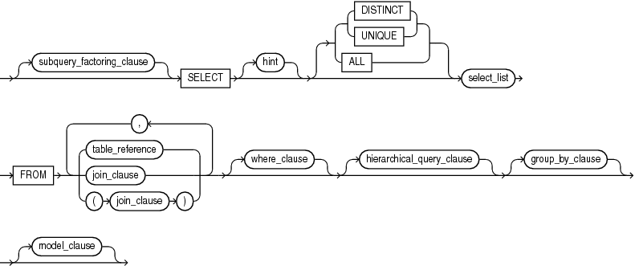
Select Syntax
S Q L
Reference
p. 159
Query_block

